Slide 1
ໂຄງການ ENCORE
ເຝິກອົບຮົມ - ການວິເຄາະຕະຫຼາດ
ອາລີກັງເຕ
09.05.2022-11.05.2022

Slide 2
ຜົນການຮຽນຮູ້
ເນັ້ນຫນັກເຖິງຄວາມສໍາຄັນຂອງການວິເຄາະຕະຫຼາດ.
ຮຽນຮູ້ວ່າຄວນເຮັດການວິເຄາະຕະຫຼາດເມື່ອໃດ ແລະ ຄວນຈະເຮັດຫຍັງແດ່ເພື່ອໃຫ້ປະສົບຜົນສຳເລັດໃນການວິເຄາະຕະຫຼາດ
ນໍາໃຊ້ເຄື່ອງມືທີ່ຜູ້ປະກອບກິດຈະການໃຊ້ເພື່ອປະສົບຜົນສໍາເລັດໃນການວິເຄາະຕະຫຼາດ.

Slide 3
ວາລະການເຝິກອົບຮົມ
ທິດສະດີ
ເຄື່ອງມື
ກິດຈະກຳ

Slide 4
ການວິເຄາະຕະຫຼາດ
ການວິເຄາະຕະຫຼາດ = ແມ່ນການປະເມີນຄຸນນະພາບ ແລະປະລິມານຢ່າງລະອຽດຂອງຕະຫຼາດປັດຈຸບັນ.

Slide 5
ເປັນຫຍັງຕ້ອງມີການວິເຄາະຕະຫຼາດ?
ຫຼີກລຽງການສີ້ນເປືອງຊັບພະຍາກອນ ແລະ ເວລາ
ພິຈາລະນາກ່ອນວ່າຈຳເປັນຕ້ອງມີການແກ້ໄຂບັນຫາທີ່ສະເໜີຫຼືບໍ່
ກວດສອບໃຫ້ແນ່ໃຈວ່າຄວາມຕ້ອງການມີຫຼາຍພໍ ຜູ້ຄົນທີ່ຈະຈ່າຍຄ່າສິ່ງທີ່ທ່ານສະເຫນີ
ຫຼຸດຜ່ອນຄວາມສ່ຽງເພາະວ່າຄວາມເຂົ້າໃຈໂອກາດຜູ່ທີ່ຈະເປັນລູກຄ້າ ແລະ ເງື່ອນໄຂຂອງຕະຫຼາດເປັນສິ່ງສໍາຄັນເພື່ອໃຫ້ມີໂອກາດດີຂຶ້ນໃນການພັດທະນາຜະລິດຕະພັນ ຫຼື ບໍລິການທີ່ດີກ່ວາເກົ່າ.

Slide 6
ປະເພດຂອງການວິເຄາະຕະຫຼາດ
ຄຸນນະພາບ
ກໍານົດແຮງຈູງໃຈຂອງລູກຄ້າ:
ຕົວຢ່າງ: ການສັງເກດຢ່າງໃກ້ຊິດ = ກຸ່ມນ້ອຍ ຫຼື ແບບເຊີ່ງໜ້າ
- ຖືກອອກແບບມາເພື່ອຂໍ້ມຸນເຊີງເລິກ ແລະ ເຂົ້າໃຈເຫດຜົນພື້ນຖານ, ຄວາມຄິດເຫັນ ແລະແຮງຈູງໃຈ
ປະລິມານ
ການເກັບ​ກໍາ​ຂໍ້​ມູນ​ຈໍາ​ນວນ​ຫຼາຍ​:
ຕົວຢ່າງ: ແບບສຳຫຼວດ, ແບບສອບຖາມ, ວິທີການລົງຄະແນນ…
- ຂໍ້ມູນທີ່ສາມາດວັດໄດ້ທີ່ສາມາດປ່ຽນເປັນ
ສະຖິຕິ

Slide 7
ການວິເຄາະຕະຫຼາດຊ່ວຍຄົ້ນຫາ:
ໃຜຄືຜູ້ທີ່ມີໂອກາດເປັນລູກຄ້າຂອງທ່ານ?
ນິໄສການຊື້ຂອງພວກເຂົາແມ່ນຫຍັງ?
ມີຈັກຄົນ?
ເຂົາເຈົ້າຈະຈ່າຍເງິນເທົ່າໃດ?
ຄູ່ແຂ່ງຂອງທ່ານແມ່ນໃຜ?
ສິ່ງທ້າທາຍ ແລະ ຄວາມສໍາເລັດຂອງເຂົາເຈົ້າແມ່ນຫຍັງ?

Slide 8
ບ່ອນທີ່ຮັບຂໍ້ມູນທີ່ຈໍາເປັນສໍາລັບການວິເຄາະຕະຫຼາດ
ລູກຄ້າປະຈຸບັນ → ຊັບພະຍາກອນອັນລ້ຳຄ່າ
ສະຖິຕິຈາກເວັບໄຊທ໌ທາງການຂອງລັດຖະບານ
ອິນເຕີເນັດ (ບໍ່ແມ່ນ Wikipedia)

Slide 9
ເຄື່ອງມືສໍາລັບການວິເຄາະຕະຫຼາດ
PESTEL
Decision Canvas
TAM SAM SOM
BCG

Slide 10
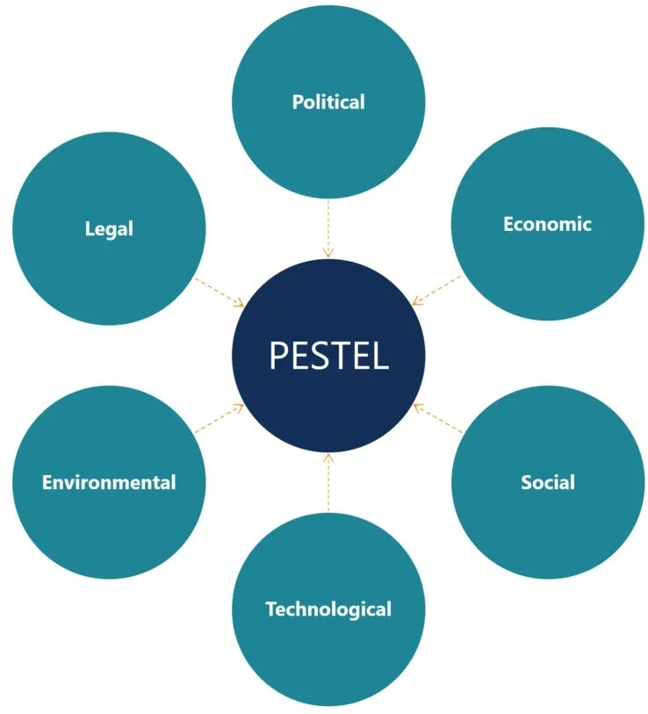
PESTEL
ປະເມີນສະພາບແວດລ້ອມພາຍນອກຂອງທຸລະກິດໂດຍການແບ່ງໂອກາດ ແລະ ຄວາມສ່ຽງອອກເປັນ:
P olitical (ທາງການເມືອງ)
E conomic (ທາງເສດຖະກິດ)
S ocial (ທາງສັງຄົມ)
T echnological (ທາງເທັກໂນໂລຊີ)
E nvironmental (ທາງສິ່ງແວດລ້ອມ)
L egal (ທາງກົດໝາຍ)

Slide 11
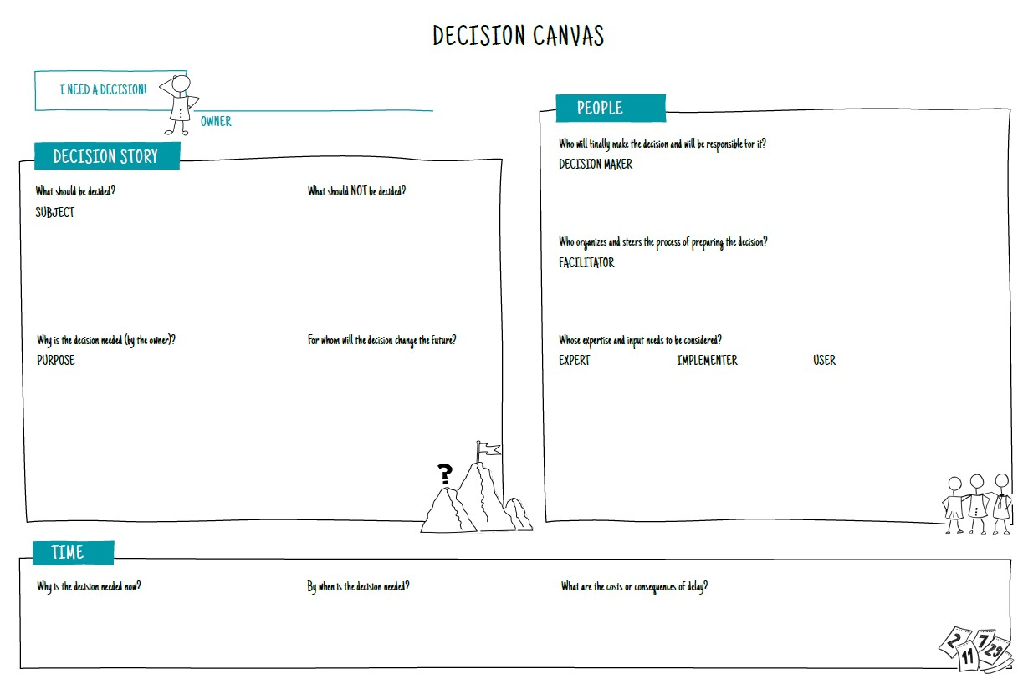
Decision Canvas (ແຜ່ນການຕັດສິນໃຈ) – ຂ້າມຜ່ານສິ່ງກິດຂວາງ
ສະແດງພາບຄຳຖາມທັງໝົດທີ່ຕ້ອງສົນທະນາກ່ອນເລີ່ມຂະບວນການຕັດສິນໃຈ ຫຼືໂຄງການ – ໃນເຈ້ຍໜ້າດຽວ!
ຮັບຮອງໃນການລະບຸວ່າຕ້ອງການຕັດສິນໃຈຫຼືບໍ່
ການ​ຄິດ​ຊ້າ – ຊ່ວຍ​ໃນການ​ຕັດ​ສິນ​ໃຈ​ທີ່​ດີ – ຄິດ​ກ່ຽວ​ກັບ​ຕົວ​ທ່ານ​ເອງ​!

Slide 12
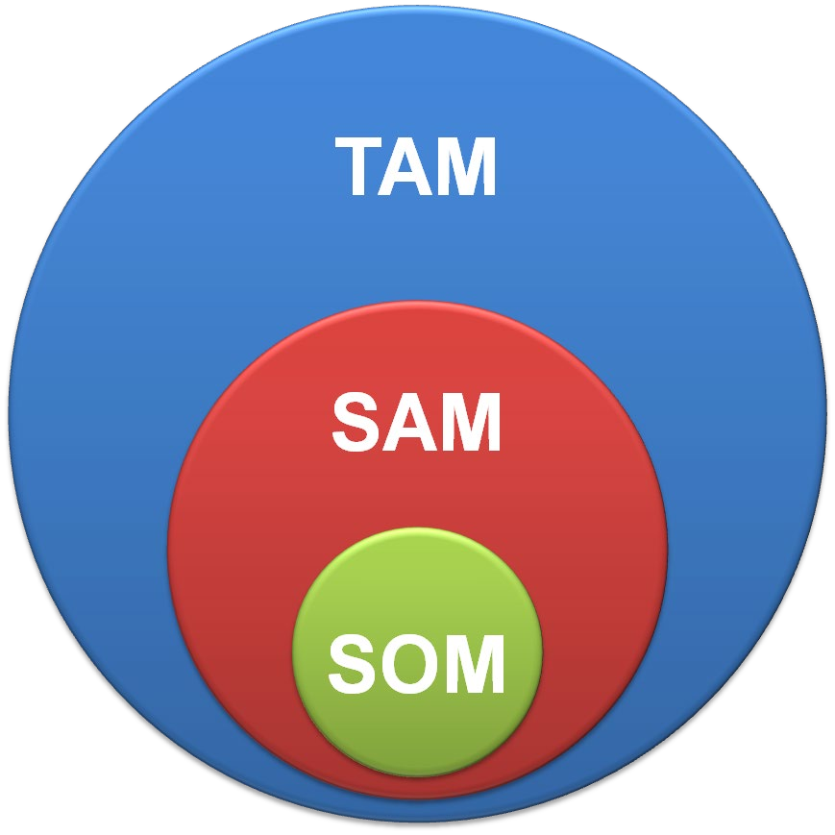
TAM SAM SOM
TAM: ຕະຫຼາດທີ່ສາມາດລະບຸທີ່ຢູ່ໄດ້ທັງໝົດ =ຕະຫຼາດລວມສໍາລັບຜະລິດຕະພັນຂອງທ່ານ
SAM: ຕະຫຼາດທີ່ສາມາດໃຫ້ບໍລິການໄດ້= ສ່ວນຂອງຕະຫຼາດທີ່ທ່ານສາມາດໄດ້ມາໂດຍອີງໃສ່ຮູບແບບທຸລະກິດຂອງທ່ານ
SOM: ຕະຫຼາດທີ່ສາມາດຮັບໄດ້ = ອັດຕາສ່ວນຂອງ SAM ທີ່ທ່ານສາມາດຈັບພາບໄດ້ຈິງ

Slide 13
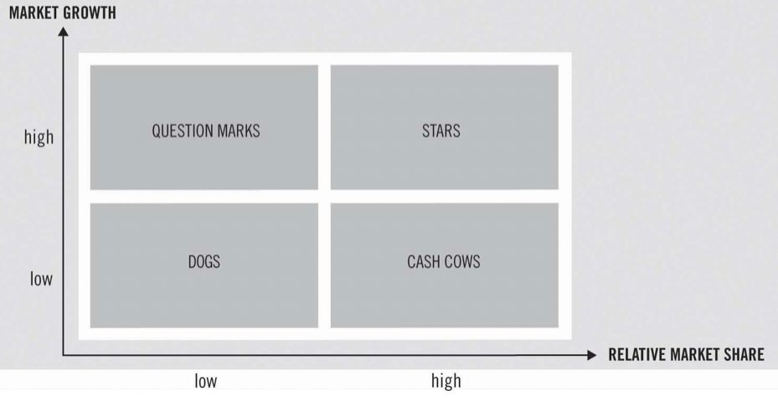
BCG matrix
ຜະລິດຕະພັນງົວເງິນສົດ (Cash cows): ບໍ່ຕ້ອງຈ່າຍແພງ ແລະ ໃຫ້ຜົນຕອບແທນສູງ
ຜະລິດຕະພັນດວງດາວ (Stars): ຕ້ອງ​ການ​ການ​ລົງ​ທຶນ​ຂະໜາດ​ໃຫຍ່​​ເພື່ອ​ປ່ຽນ​ເປັນ​ ຜະລິດຕະພັນທີ່ສ້າງເງິນ
ຜະລິດຕະພັນໝາຍຖາມ (Question Marks): ສາມາດປ່ຽເປັນຜະລິດຕະພັນທີ່ເປັນດາວເດັ່ນໄດ້ດ້ວຍການສົ່ງເສີມ ແລະ ລົງທຶນຫຼາຍ
ຜະລິດຕະພັນໝາ (Dogs): ຄວນຖືໄວ້ເມື່ອມີມຸນຄ່າອຶ່ນນອກເໜືອຈາກການເງິນ ຕົວຢ່າງ: ໂຄງການເຮັດເອົາໜ້າ

Slide 14
ການວິເຄາະຕະຫຼາດ
ອີງ​ຕາມ​ໂຄງ​ສ້າງ​ທີ່​ກໍາ​ນົດ​ໄວ້​ລ່ວງ​ຫນ້າ (ຮູບ​ແບບ​ການ​ປະ​ເມີນ​ຕະ​ຫຼາດ​)
ການວິເຄາະສະພາບແວດລ້ອມມະຫາພາກ ແລະ ຈຸລະພາກຕາມຕົວຊີ້ວັດທີ່ກຳນົດໄວ້ລ່ວງໜ້າ
ບໍ່ມີວິທີການລວມ - ແຕ່ລະບໍລິສັດຈຳເປັນຕ້ອງຄົ້ນຫາຂະບວນການຂອງຕົນເອງ
ມັກຈະເຮັດໂດຍຜ່ານການໃຫ້ຄໍາປຶກສາ – ເປັນຫຍັງ? ລາຄາແພງ ແລະ ຊັບພະຍາກອນຫຼາຍເມື່ອເຮັດຢ່າງຖືກຕ້ອງ
ການວິເຄາະຕະຫຼາດ
ການວິເຄາະເສດຖະກິດມະຫາພາກ
ການວິເຄາະອຸດສາຫະກໍາ
ການວິເຄາະຄູ່ແຂ່ງ
ລູກຄ້າ

Slide 15
ກິດຈະກຳ (1-1,5 ຊົ່ວໂມງ)
ເຕົ້າໂຮມກັນຢູ່ໃນກຸ່ມທີມມະຫາວິທະຍາໄລຂອງທ່ານ
ດຳເນີນການວິເຄາະຕະຫຼາດຂອງທ່ານ
ໃຊ້ຕາຕະລາງ Excel ເພື່ອຂຽນການຄົ້ນພົບຂອງທ່ານ
ຂຽນບົດສະຫຼຸບສັ້ນໆກ່ຽວກັບການຄົ້ນພົບຂອງທ່ານ
ນຳສະເໜີສັ້ນໆວ່າຜົນຂອງການວິເຄາະຂອງທ່ານແມ່ນຫຍັງ

Slide 16
ໂຄງການ ENCORE
ເຝິກອົບຮົມ - ການວິເຄາະຕະຫຼາດ
ອາລີກັງເຕ
09.05.2022-11.05.2022

